Slide 1


Clasificación de sentimientos Usando Redes Neuronales Recurrentes
Por:
Santiago Andrés Rocha Sebastián Rojas Bueno

Slide 2



¿Cuál es el problema?
Clasificación de sentimientos en reseñas de películas. El objetivo es determinar si una reseña en particular es positiva o negativa. Esto para permitir a los sitios web o aplicaciones recopilar información sobre la satisfacción del usuario y mejorar la calidad de sus recomendaciones. Extrayendo información útil sobre los aspectos que los usuarios aprecian o critican en las películas

Slide 3

¿Por qué es importante resolverlo?
Monitorización de la reputación de la marca Esto permite a las compañías identificar oportunidades de mejora, abordar problemas de manera oportuna y mantener una imagen positiva en el mercado.
ANÁLISIS DE OPINIONES Para así poder entregar una retroalimentación objetiva de los usuarios en plataformas de reseñas de películas
01
03
EXTRACCIÓN DE INFORMACIÓN Y así entender los aspectos que los usuarios aprecian o critican en las películas.
Investigación en ciencias sociales Evolución de los patrones de sentimientos en las reseñas a lo largo del tiempo. La influencia de factores externos como la publicidad en los sentimientos expresados
02
04

Slide 4
¿Qué se ha hecho hasta el momento?
Problema
Análisis lingüístico Técnicas de análisis textual y lingüístico para identificar patrones y determinar la polaridad de las reseñas.
Estudios sociológicos Se examinan los factores sociológicos y culturales que pueden influir en la percepción y los sentimientos hacia una película

Slide 5




¿Qué se ha hecho hasta el momento?
Software
Aspect Based Sentiment Analysis of Movie Reviews using Convolutional Neural Network (2017) Se consideran diferentes aspectos en las reseñas, como la trama, la actuación y la música usando Word2Vec
90.83%
Deeply Moving: Deep Learning for Sentiment Analysis (2013) Se usan redes convolucionales para el analisis de reseñas 88.89%
1
3
2
BERT (Bidirectional Encoder Representations from Transformers) for Sentiment Analysis of Movie Reviews lenguaje pre-entrenado 93.6%

Slide 6


Conjunto de datos IMDB disponible en Keras. Son reseñas principalmente en inglés y abarcan una amplia variedad de películas y géneros. No se proporciona información específica sobre cómo se recopilaron las reseñas, pero se asume que se han recopilado a lo largo del tiempo de usuarios que han compartido sus opiniones sobre películas en IMDB.
¿De dónde partimos?

Slide 7
Ejemplo de una reseña...
? this film was just brilliant casting location scenery story direction everyone's really suited the part they played and you could just imagine being there robert …

Slide 8


Dataset
El conjunto de datos contiene 50,000 reseñas de películas en total, divididas en 25,000 para entrenamiento, 25,000 para pruebas. Se tomo el 20% de entrenamiento para validación
Cada reseña está etiquetada como "pos" (positiva) o "neg" (negativa).
Cada palabra se representa por un número entero que corresponde a su posición en un índice de palabras predefinido.
Las reseñas tienen longitudes variables, ya que pueden contener diferentes números de palabras.
12,500 reseñas positivas y 12,500 reseñas negativas tanto en el conjunto de entrenamiento como en el conjunto de pruebas.

Slide 9



¿Cuál es la idea de Solución?
Texto
Fuente principal de
información
Tecnología
Uso de herramientas tecnológicas
NN
Redes neuronales para el aprendizaje
automático
RNNs
Redes
Recurentes para procesamiento de Texto - Rerseñas

Slide 10


¿Cuál es la idea de Solución?
Perdida
Entropía Cruzada binaria
Modelo RNN
Para problemas de clasificación
Métricas
Exactitud 85% - 90%
Métricas​
Tiempo de ejecución < 2 horas

Slide 11


Arquitectura
Capa Embedding Convierte las secuencias de palabras en vectores densos de longitud fija / 32 - 64
Capas Recurrentes
32 - 64 unidades
Modelo secuencial Keras
Activación
Sigmoid
Capa de
Salida
Capa densa de una neurona

Slide 12
Arquitectura
Optimizador
RMSprop
Batch de 32
Épocas
10 - 15
"Root Mean Square Propagation"

Slide 13


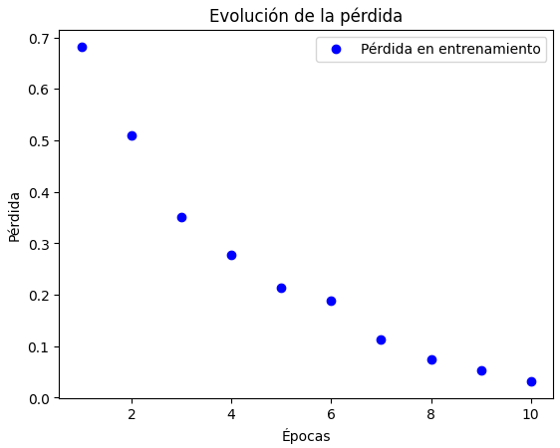
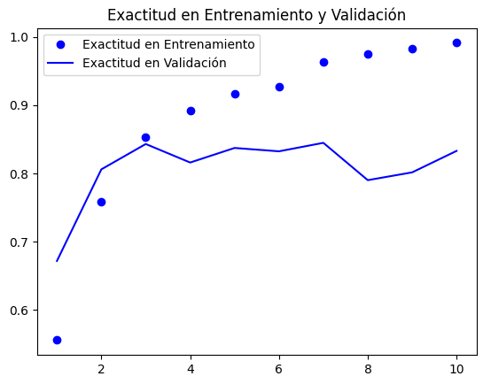
Resultados Obtenidos
Embedding - Unidades 32
Exactitud en Validation y Test Evaluación del Modelo
Costo en Entrenamiento Con datos de entrenamiento
0.5815
99.1067%
83.3%

Slide 14
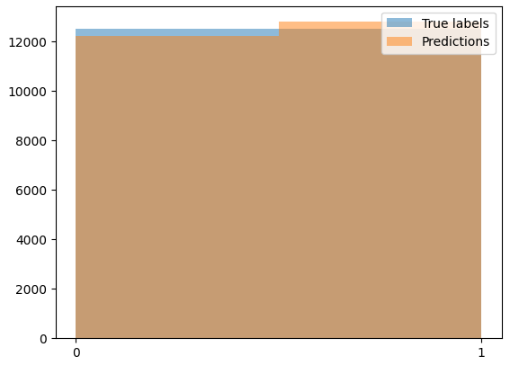
Comparativos Embedding - Unidades 32

Slide 15
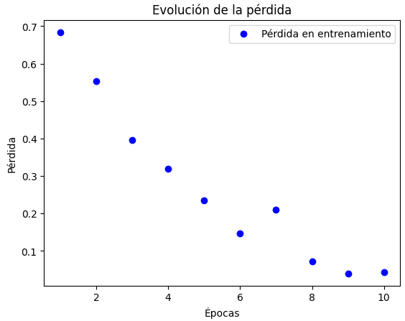
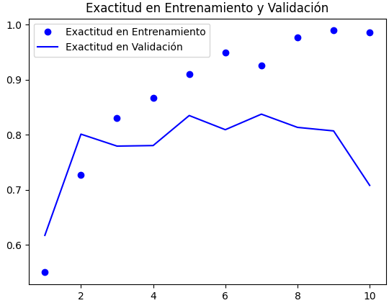
Resultados Obtenidos
Embedding - Unidades 64
Exactitud en Validation y Test Evaluación del Modelo
Costo en Entrenamiento Con datos de entrenamiento
0.1036
98.6133%
70.79%

Slide 16
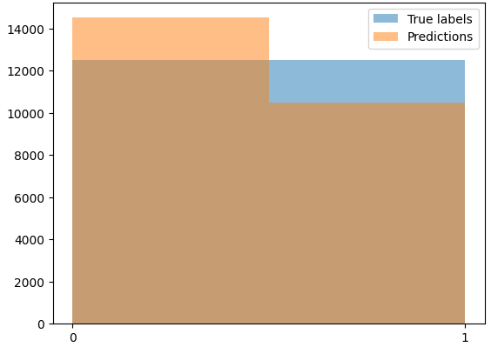
Comparativos Embedding - Unidades 64

Slide 17
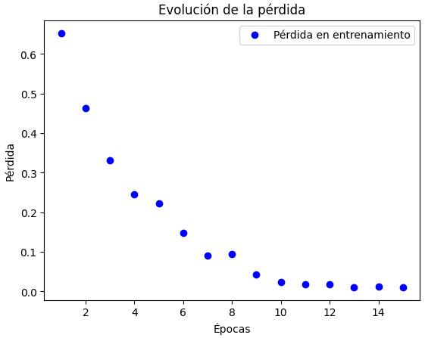
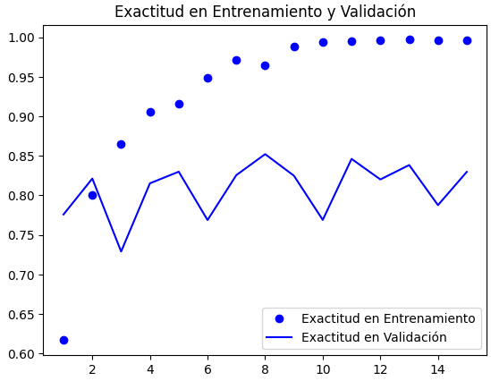
Resultados Obtenidos
Embedding - Unidades 32 / 15 Épocas
Exactitud en Validation y Test Evaluación del Modelo
Costo en Entrenamiento Con datos de entrenamiento
99.6133%
82.98%
0.7709

Slide 18
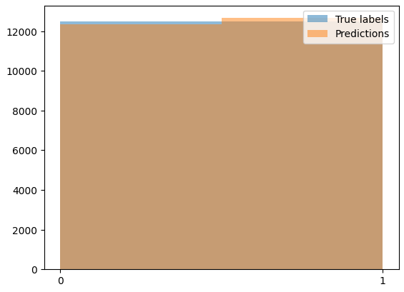
Comparativos Embedding - Incrustación 32 – 15 Épocas

Slide 19





¿Qué podemos aprender de los resultados?
Embedding
Selección cuidadosa
Tiempos de Ejecución
10-20 min por modelo
ÉPOCAS
Más épocas = Inoficioso
Métrica
NO Cumple la métrica de 85%-90%
Cumple la métrica de < 2h

Slide 20








¿Cuál es el trabajo futuro?
Gráficas de comparación directa
Alcanzar la Métrica de Exactitud
Entendimiento y exploración de Parámetros
Implementación de más modelos

Slide 21

¿Cuáles son las contribuciones principales?
Comparación de Redes Neuronal Recurrentes con capa para la Clasificación de Reseñas de películas, determinando que el modelo implementado (por ahora) es el mejor.
Comparación Entre modelos, Entrenamiento, Validación, Pruebas
Experimentación Tipos de objetos, análisis de datos

Slide 22
Gracias!
Dudas?
Preguntas? Reclamos?
CREDITS: This presentation template was created by Slidesgo, including icons by Flaticon, and infographics & images by Freepik

Slide 23
Referencias
Modelo Inicial: Text Classification with an RNN in Keras
Dataset:
IMDB movie review sentiment classification dataset

Slide 24
Instructions for use (premium users)
In order to use this template, you must be a Premium user on Slidesgo.
You are allowed to:
Modify this template.
Use it for both personal and commercial purposes.
Hide or delete the “Thanks” slide and the mention to Slidesgo in the credits.
Share this template in an editable format with people who are not part of your team.
You are not allowed to:
Sublicense, sell or rent this Slidesgo Template (or a modified version of this Slidesgo Template).
Distribute this Slidesgo Template (or a modified version of this Slidesgo Template) or include it in a database or in any other product or service that offers downloadable images, icons or presentations that may be subject to distribution or resale.
Use any of the elements that are part of this Slidesgo Template in an isolated and separated way from this Template.
Register any of the elements that are part of this template as a trademark or logo, or register it as a work in an intellectual property registry or similar.
For more information about editing slides, please read our FAQs or visit Slidesgo School: https://slidesgo.com/faqs and https://slidesgo.com/slidesgo-school

Slide 25
Fonts & colors used
This presentation has been made using the following fonts:
Nunito Sans
(https://fonts.google.com/specimen/Nunito+Sans)
Lato
(https://fonts.google.com/specimen/Lato)
#050a12
#ffffff
#1f3d52
#2f536d
#142836
#0c1a23
#142836
#5f8195
#08151e
#5f8195

Slide 26

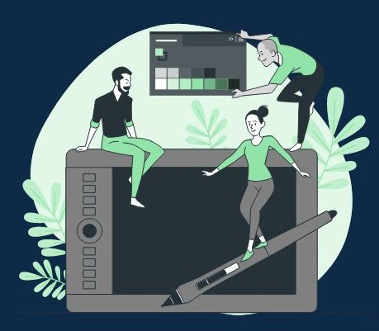



Storyset
Create your Story with our illustrated concepts. Choose the style you like the most, edit its colors, pick the background and layers you want to show and bring them to life with the animator panel! It will boost your presentation. Check out How it Works.
Pana
Amico
Bro
Rafiki
Cuate

Slide 27















Use our editable graphic resources...
You can easily resize these resources without losing quality. To change the color, just ungroup the resource and click on the object you want to change. Then, click on the paint bucket and select the color you want.
Group the resource again when you’re done. You can also look for more infographics on Slidesgo.

Slide 28
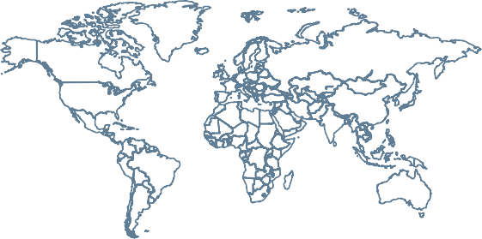















Slide 29










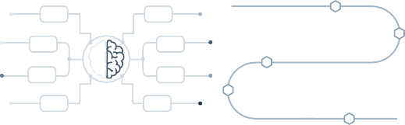

Slide 30
JANUARY
FEBRUARY
MARCH
APRIL
MAY
JUNE
PHASE 1
Task 1
Task 2
PHASE 2
Task 1
Task 2
JANUARY
FEBRUARY
MARCH
APRIL
PHASE 1
Task 1
Task 2

Slide 31
















Slide 32












Slide 33













...and our sets of editable icons
You can resize these icons without losing quality.
You can change the stroke and fill color; just select the icon and click on the paint bucket/pen.
In Google Slides, you can also use Flaticon’s extension, allowing you to customize and add even more icons.

Slide 34



















Medical Icons
Educational Icons

Slide 35



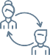















































Teamwork Icons
Business Icons

Slide 36







































Avatar Icons
Help & Support Icons

Slide 37









































Performing Arts Icons
Creative Process Icons

Slide 38

























Nature Icons

Slide 39











































SEO & Marketing Icons

Slide 40


